Slide 1
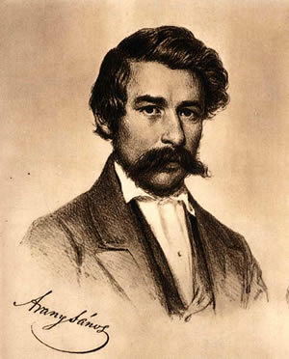
Arany János: Vojtina ars poétikája

Slide 2
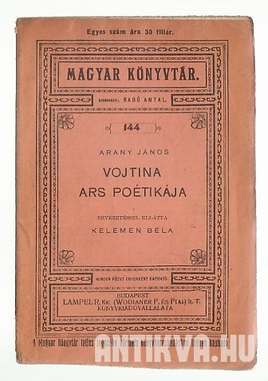
Ki volt Vojtina?
Vojtina Mátyás, Szlovák származású diák, aki írói körökben általánosan ismert volt.
A költészethez nem volt tehetsége, de Bernát Gazsi inasának fogadta, ezáltal jártas volt az írók és költők köreiben, akiket kollégának tekintett.

Slide 3
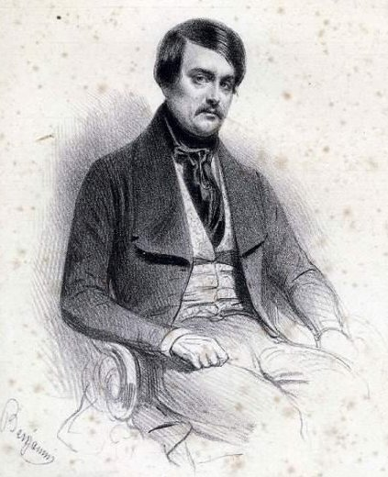
Eszményítő realizmus
Francia országban terjedt el az irányzat
Nagy hatással volt Aranyra Gustave Planche kritikája
középút
Minden igaz költészet eszményít, mert eszményítést fejez ki.
A költészet nem tartalmazhatja pusztán a valóságot, szükség van a megszépítésre.

Slide 4
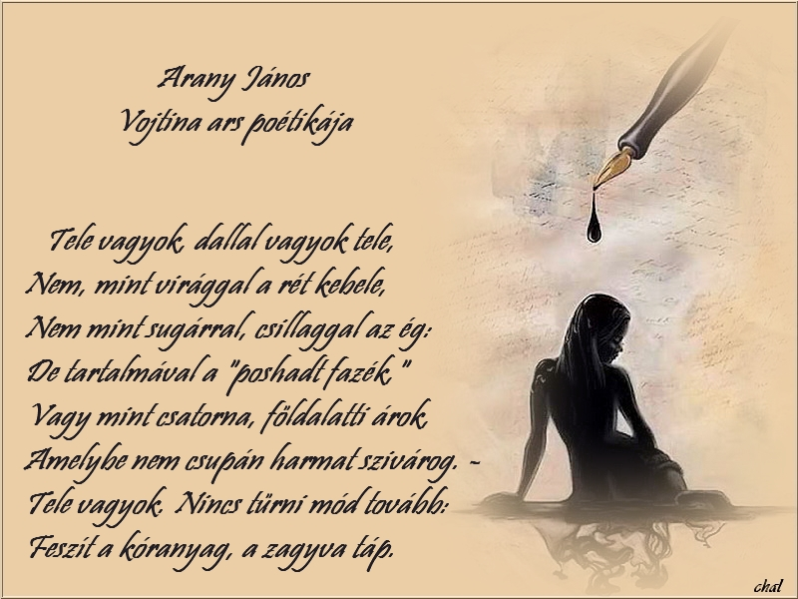
Hazugság és költészet, történelem
Arany kimondja, hogy a hazugság a költészetben megengedett. „Költő hazudj, de rajt ne fogjanak.”
A történelem sem biztos alapokon nyugszik, van benne feltételezés, hazugság. (Mátyás mondák, Bánk bán)
Romantika és Realizmus határán áll a mű.

Slide 5
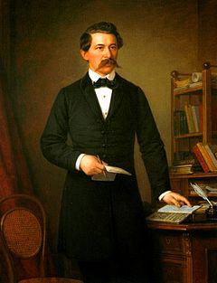
Köszönjük szépen a figyelmet!
Források: http://epa.oszk.hu/00000/00001/00235/pdf/itkEPA00001_1964_01_023-032.pdf 6-10
Készítette: GNM Girls

